Slide 1

Virtualización de escritorios Linux
Julio
2010

Slide 2
Índice
VDI
  ¿Qué es?
  Ventajas de la tecnología
QVD
  ¿Qué es?
  Funcionalidades
  Arquitectura y componentes
  Ventajas del producto
  Demo

Slide 3
VDI: ¿Qué es?
VDI: Virtual Desktop Infrastructure.
O Infraestructura de Escritorio Virtual
Es un escritorio remoto en una máquina virtual
Nace de la necesidad de consolidación de máquinas y la centralización de la gestión de los PCs de los usuarios.
Notes:
Contraposición a SBC que es lo que es QVD2.0
SBC: Mejora el número de usuarios por máquina
Inconveniente:: Seguridad, consumo de CPU, memoria, que son compartidos entre usuarios (un usuario que se “pase” afecta a los demás).
El escritorio del usuario es personal (se mantiene entre diversas sesiones, fondos, etc...) y es único por usuario (dependiendo de la conf)
No es propenso a virus ni a malware, dado que el usuario no tiene privilegios de administrador (normalmente)

Slide 4
VDI: Ventajas
Reducción en costes de administración y gestión.
Facilidad en las actualizaciones de los escritorios.
Ampliación de la vida útil de los PCs.
Experiencia conocida para el usuario.
Facilita la distribución geográfica: Teletrabajo
Reducción en el consumo eléctrico (para entornos de thin clients)
Notes:
Costes de administración. Dado que los escritorios suelen ser iguales,la administración se simplifica, y los usuarios no pueden instalar nada en el escritorio remoto. En algunos entornos se le permite al usuario ser administrador de su PC, pero con una política de que no se hacen copias de seguridad. En otros sitios se utilizan thin clients. Un responsable por espacio tiene un almacen de sustitución (plug and play).os
Dado que los escritorios están centralizados la actualización se realiza en el datacenter sin tener que visitar los puestos.
En el caso de PCs, estamos trabajando con entornos de PCs con 256MB de RAM
En un escritorio se facilitan todas las herramientas de trabajo, con sólo descargarse el cliente tenemos acceso a todo.
Para el usuario es una experiencia conocida, dado que sólo tiene un escritorio. Que es algo que conoce y sabe utilizar

Slide 5

QVD: ¿Qué es?
Es una solución VDI orientada a Linux
Se basa en tecnologías OpenSource (kvm, NX) y desarrollo propio (GPL).
Usa como sistema base Ubuntu
Es un producto de QindelGroup:
  Primera versión en 2006
  Actualmente en la versión 3.0
Notes:
Nuestro foco es Linux. En Windows los líderes son VMWARE y Citrix. Ventaja competitiva la reducción de costes
KVM es el virtualizador más utilizado actualmente (después de que xen se haya ido con Citrix)
Ubuntu ofrece:
Soporte comercial
En su versión LTS hasta 3 años en escritorio y 5 años en servidores
La versión 10.04 ya soporta KSM (compartición de memoria entre procesos)
Llevamos bastante tiempo trabajando con escritorios desde 2006, MTB primero (aka QVD 1.0), QVD 2.0 con SBC y ahora QVD3.0 con VDI.

Slide 6
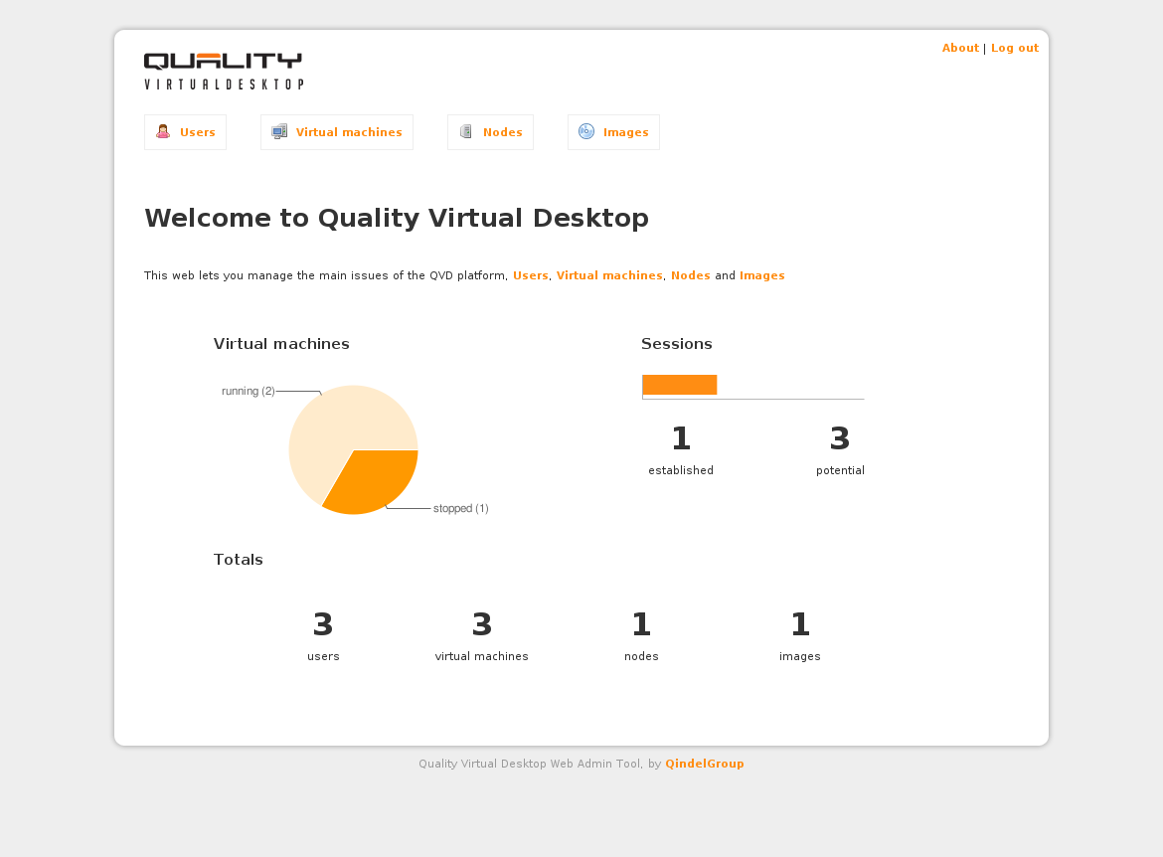
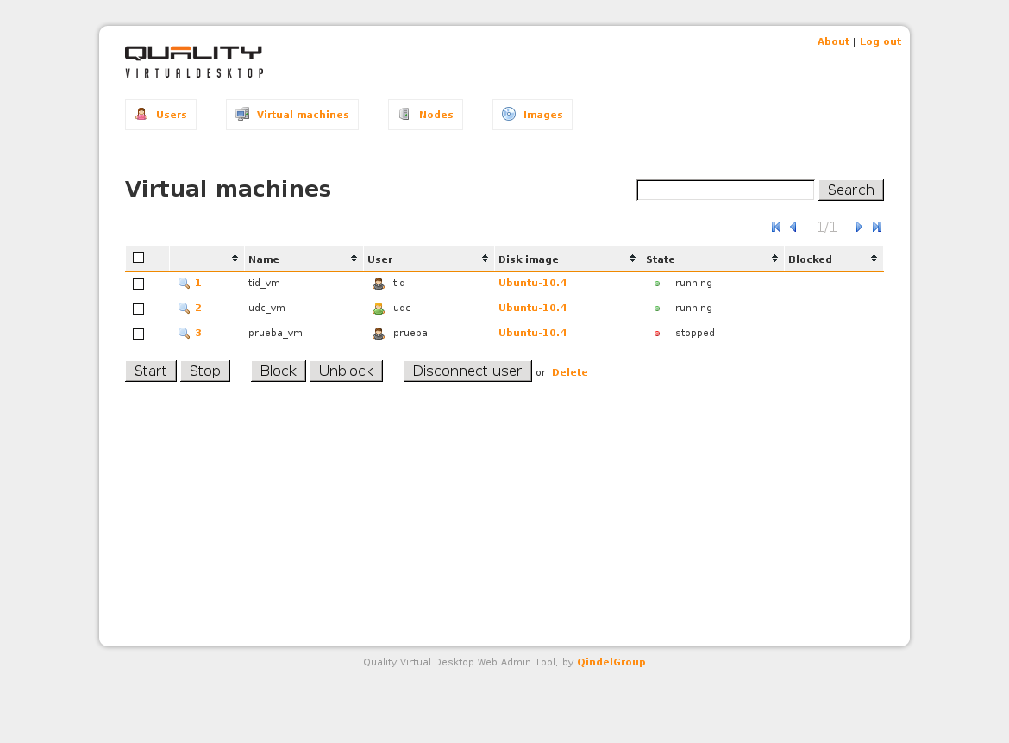
QVD: Funcionalidades (I)
Servicio de escritorio
Plantillas de imágenes
Autenticación con
arquitectura de plugins (LDAP, ...)
Autoprovisión de usuarios
Gestión web
Gestión vía línea de comandos
Notes:
Ojo, no es un sistema de virtualización genérico, trata de proveer escritorios
- Permite utilizar plantillas de imágenes genéricas, con o sin persistencia en el sistema operativo y con persistencia a nivel de espacio de usuario (/home)
- Permite autenticación LDAP, openSSO,
- Los usuarios se pueden autoprovisionar, es decir, en la primera conexión se crea la máquina virtual. En las siguientes conexiones será más rápido.
- La administración web es lo más común, pero existe una línea de comandos que permite la automatización de operaciones

Slide 7
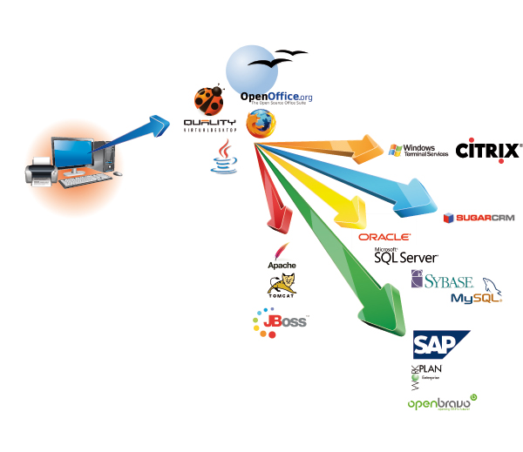
QVD: Funcionalidades (II)
Retomar sesiones canceladas
Comunicaciones cifradas
Integración con servicios
de aplicaciones:
  Web
  Citrix
  Windows Terminal Server
  Aplicaciones X-windows
  Aplicaciones WINE
  Aplicaciones Java
Notes:
- En caso de pérdida de red, se puede retomar la sesión de forma normal.
- Se pueden poner como backend de aplicaciones, Citrix, SAP o cualquier otra

Slide 8
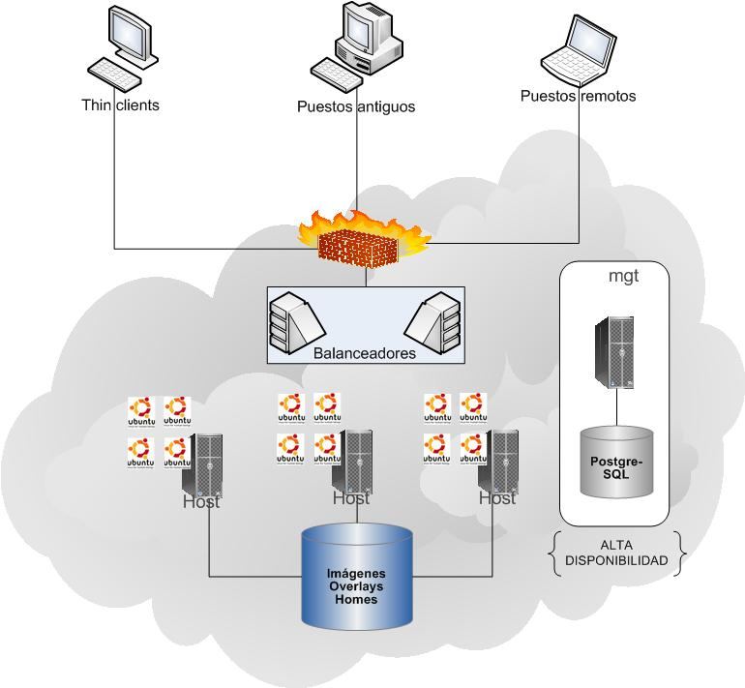
QVD: Arquitectura y Componentes
Requisitos Hardware (instalación típica)
  RAM 256-512MB por usuario
  CPU: 300Mhz/usuario
  Disco: 256MB/usuario + imagen base
  Red: 16-32 kbits/seg usuario
Sistemas operativos
  Servidor: Ubuntu
  Cliente: Windows y Linux
  Del escritorio: Linux
Tipos de escritorio
  KDE
  Gnome
  ...
Notes:
Hardware:
Utilizamos VDI, requisito que la máquina tenga virtualización
Los requisitos de CPU son aproximados, dependen muchísimo de la carga del usuario
Los requisitos de RAM dependen muchísimo del escritorio (un icewm funciona perfectamente con 256MB pero un KDE no va con menos de 512)
El sistema de overlays utiliza sólo una imagen para todos los clientes, dependiendo de la configuración y del número de imágenes que se quieran gestionar pues puede aumentar o disminuir
El consumo de red depende de la calidad del escritoriom y del uso de aplicaciones intensivas de red
Sistema operativo
Como servidores ubuntu. Nos permite utilizar KSM y tiene un soporte LTS bueno
En escritorio solemos poner ubuntu, porque nos facilita el escritorio. En algunos casos incluso hemos puesto icewm (poca memoria y poca carga)

Slide 9
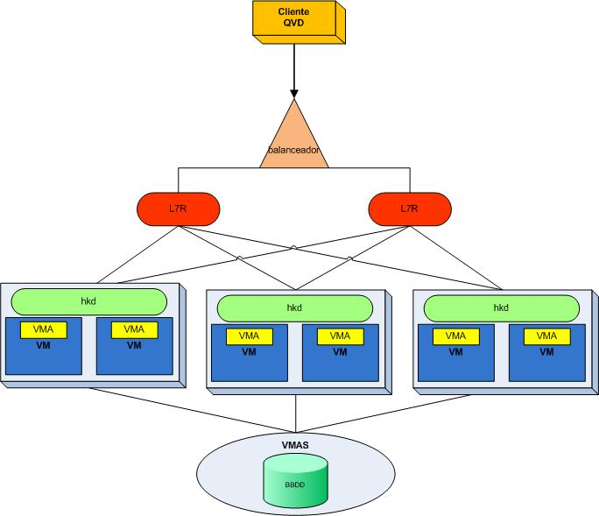
QVD: Arquitectura y Componentes
Componentes
L7R y HKD
  Uno por máquina física
  Balanceo de carga
  Arrancan/paran/gestionan
  las máquinas virtuales
VM + VMA
  Máquina virtual / usuario
  Hay un agente QVD por VM
BBDD
  Mantiene el estado del entorno
Admin
  WAT: Entorno de administración web
  Entorno de administración CLI
Notes:
L7R: Level 7 Router. Se encarga de detectar si la máquina virtual del usuario está corriendo, y redireccionar la comunicación hacia allí si es necesario
HKD: House keeping daemon. Se encarga de levantar y parar la máquina virtual.
VM: Virtual Machine. Es la máquina virtual del escritorio
VMA: Es el agente del QVD que corre en cada máquina virtual
BBDD: Es una BBDD postgres
.Admin. Tiene el WAT (web administration tool) y la CLI (qvd-admin)

Slide 10
QVD: Ventajas
Optimiza el ancho de banda

Slide 11
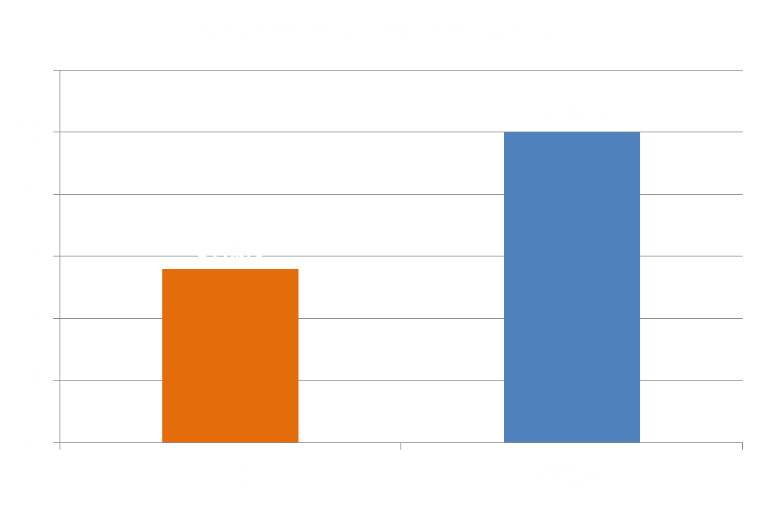
QVD: Ventajas
Notes:
En este caso la diferencia está medida con ICA, en un entorno de escritorio ligero, con máxima compresión.

Slide 12
QVD: Ventajas
Optimiza el ancho de banda
Optimización del consumo de disco
Administración sencilla

Slide 13
QVD: Ventajas
Un usuario conectado
de tres existentes
Dos máquinas virtuales
ejecutándose

Slide 14
QVD: Ventajas
Acceso a gestión de:
Usuarios
Máquinas virtuales
Máquinas físicas
Plantillas de máquinas virtuales
Gestión de máquinas virtuales
Un usuario conectado
Dos máquinas virtuales corriendo

Slide 15
QVD: Ventajas
Optimiza el ancho de banda
Optimización del consumo de disco
Administración sencilla
Instalación sencilla
Costes competitivos

Slide 16
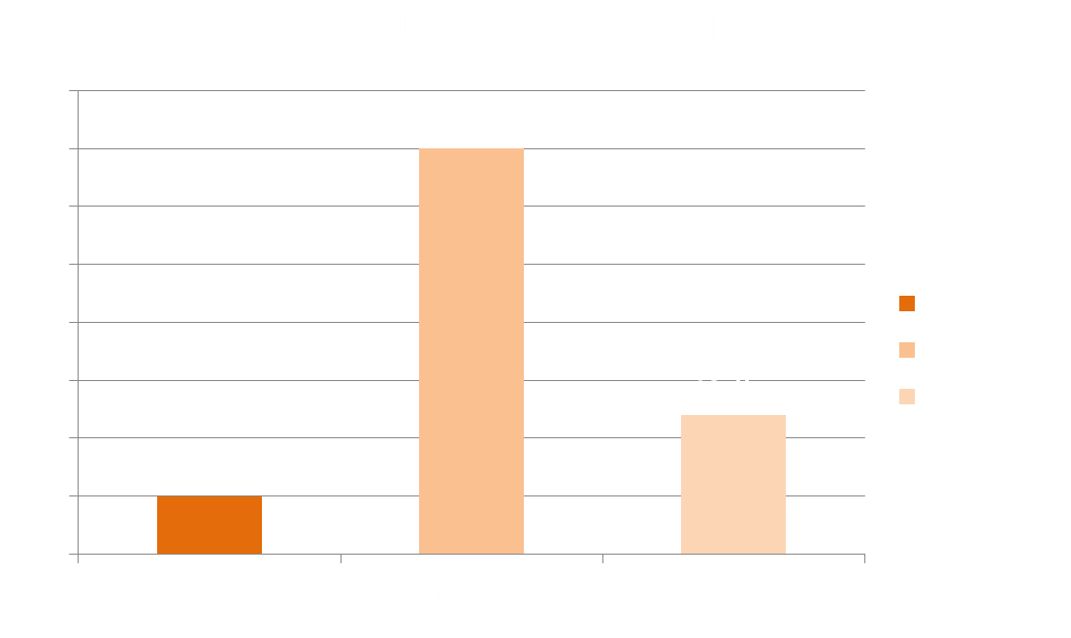
QVD: Ventajas
* Asumiendo Instalación de hardware completa
Notes:
En este caso la diferencia está medida con ICA, en un entorno de escritorio ligero, con máxima compresión.

Slide 17
QVD: Ventajas
Optimiza el ancho de banda
Optimización del consumo de disco
Administración sencilla
Instalación sencilla
Costes competitivos

Slide 18

Ofrecemos soluciones
Garantizamos resultados
www.qindel.es
Julián Camarillo Nº 29, D2 , 4º Izquierda. CP: 28037, Madrid España Teléfono +34 91 766 24 21

